Slide 1
ВРЕМЯ РАВНЫХ ВОЗМОЖНОСТЕЙ
Анастасия Левинова
Руководитель РБОДТО «Подари ребенку праздник»
89322001292
PRP.Tyumen@gmail.com
@dreamski_tyumen

Slide 2
Программа «Лыжи мечты» в ГАУ ТО «ЦСО «Воронинские горки», Тюмень
2016
3
январь
10
2
2
2
46
536
Более 4.5
часов
млн. руб
ДЦП, аутизм, синдром Дауна, нарушения зрения, слуха
от 4 до 50 лет

Slide 3
Программа «Лыжи мечты. Ролики» на 2017-2018 гг.
РБОД ТО «Подари ребенку праздник», г. Тюмень
2016
5
июнь
10
3
5
100
450
3
50
часов
тыс. руб.
Диагноз: ДЦП, синдром Дауна, аутизм, ограничения зрения и слуха
Возраст: 5-14 лет

Slide 4
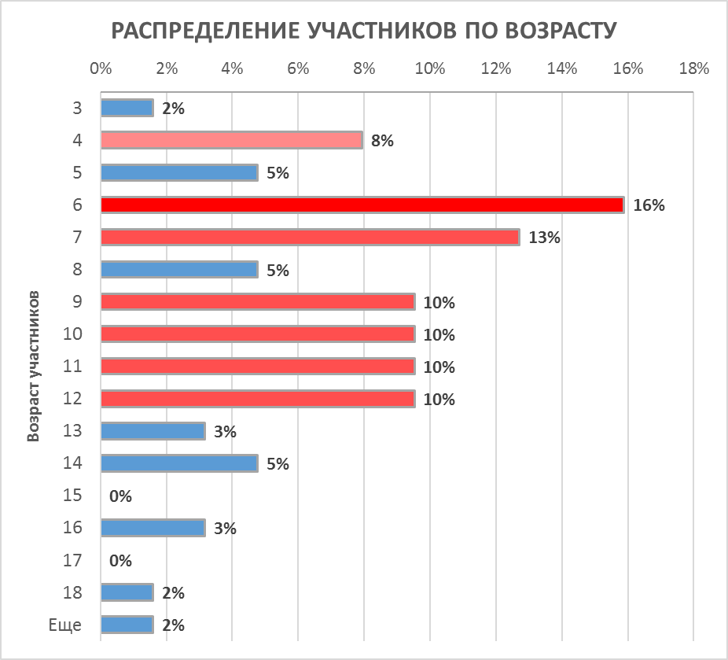
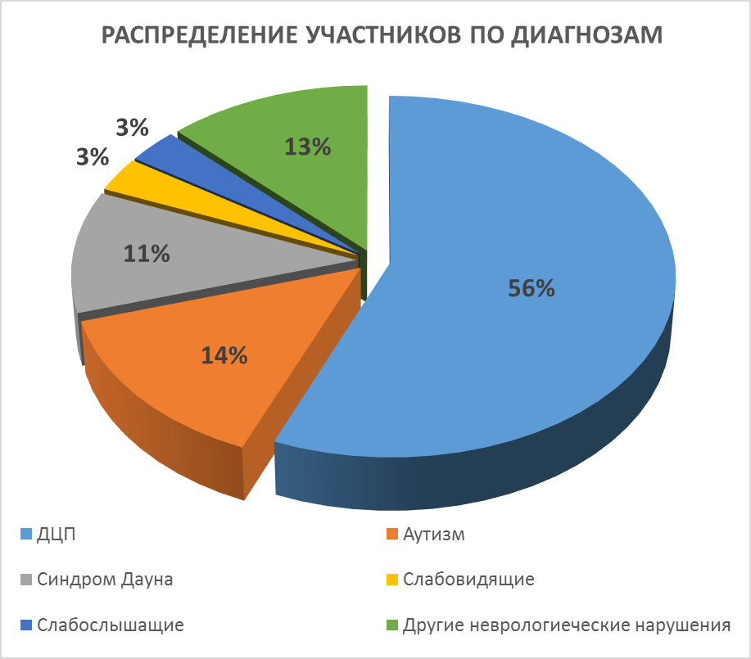
АНАЛИЗ СОСТАВА УЧАСТНИКОВ ПРОЕКТА В ТЮМЕНИ

Slide 5
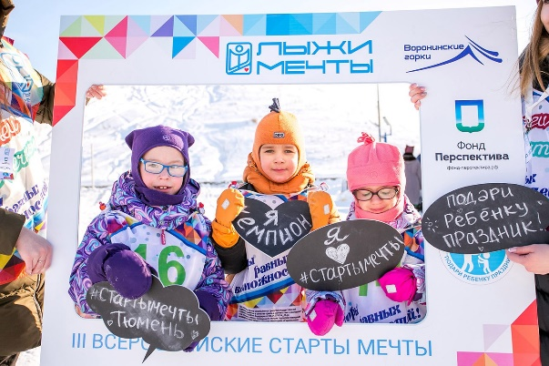
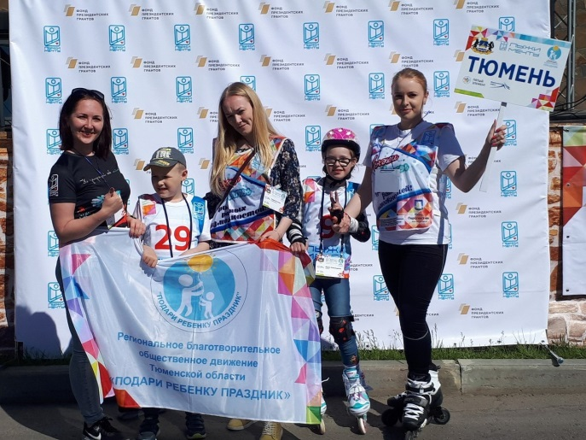
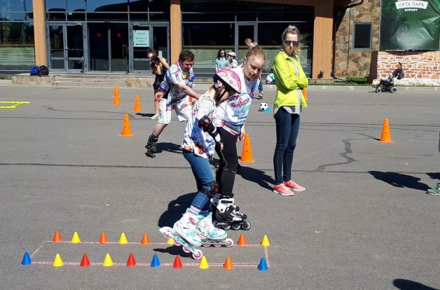
СТАРТЫ МЕЧТЫ В ТЮМЕНИ
13-15 февраля 2017 г.:
III всероссийские «Старты мечты» в Тюмени:
50 участников из 15 регионов РФ
Всероссийская конференция инструкторов
детский праздник
31 марта 2018 г.:
I Тюменские «Старты мечты» (лыжи)
24 участника из Тюмени и Тюменского р-на
09 сентября 2018 г.:
I Тюменские «Старты мечты» (ролики)
Февраль 2019 г.:
V всероссийские «Старты мечты» в Тюмени

Slide 6
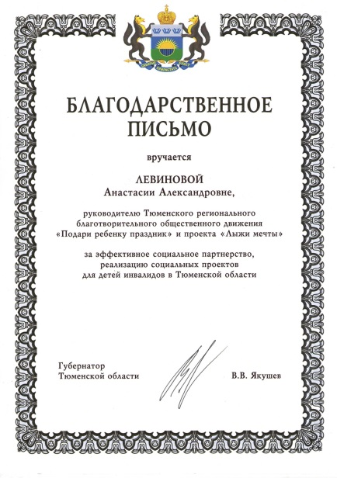
ДОСТИЖЕНИЯ
Notes:
Опыт реализации программы был не раз представлен на конференциях, выставках, форумах различного уровня:
Региональный конкурс квалификационных работ ТГУ, июль 2016 г., г. Тюмень
IV выставка-форум социальных проектов общественных объединений и некоммерческих организаций Тюменской области, ноябрь 2016 г., г. Тюмень
Конференция в рамках Форума волонтёрских инициатив государств-участников СНГ, посвящённого году Семьи, апрель 2017 г., г. Душанбе, Таджикистан
Межвузовская научно-практическая конференция "Новые идеи - Новый мир», октябрь 2017 г., г. Тюмень
IX Международная конференция «Аутизм», декабрь 2017 г., г. Тюмень
I региональная выставка-форум организаций отрасли «Социальная политика» Тюменской области «Растим будущее». Диплом победителя в номинации «Вектор помощи», июнь 2018г.
Форум активных граждан Тюменской области «МЫ ВМЕСТЕ», август 2018
Победители конкурса грантов Президента в 2016 и в 2018 году. Общий объем поддержки более 7 млн.руб.
Победители региональных грантовых конкурсов. Объем поддержки более 500 000 руб.
6

Slide 7
ПРОЕКТ «ВРЕМЯ РАВНЫХ ВОЗМОЖНОСТЕЙ»
Новый вид социализации, реабилитации людей с ОВЗ
Срок реализации
с 01.09.2018 по 01.08.2019
Соревнования всероссийского, областного уровня
Поддержка и социализация семей, воспитывающих детей с ОВЗ
Софинансирование
более 3 млн. рублей
200 часов занятий по горным лыжам, роллер спорту
Гражданская активность в развитии толерантного отношения к людям с ОВЗ
Развитие ресурсной базы для занятий по роллер спорту
Развитие и популяризация добровольчества, обучение волонтеров

Slide 8
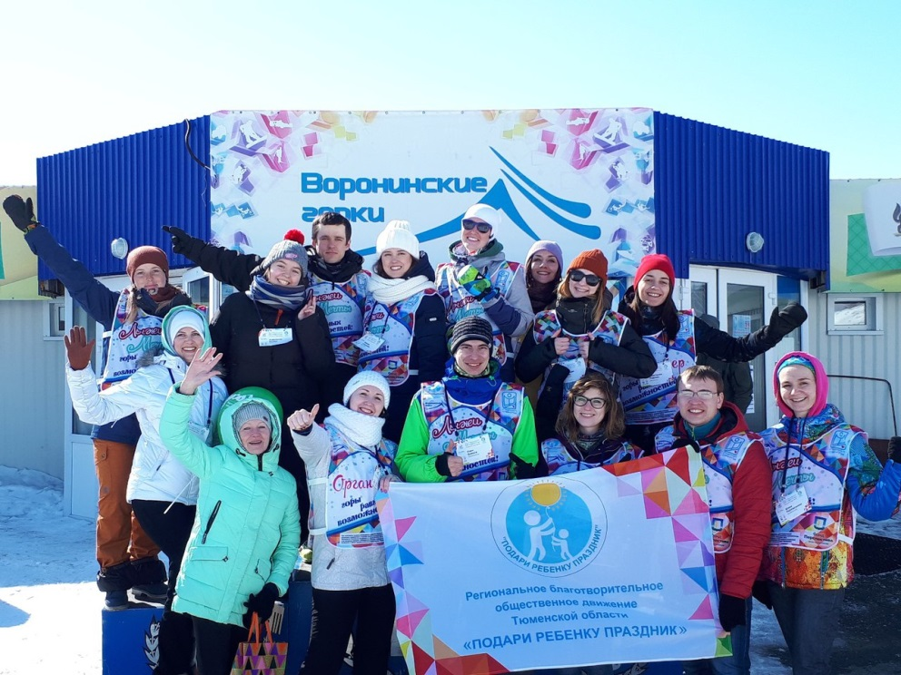
Региональное благотворительное общественное движение Тюменской области «Подари ребенку праздник»
(РБОДТО «ПРП»)
+79123945123
PRP.Tyumen@gmail.com
@dreamski_tyumen
@prp_Tyumen
#командалыжимечты72
#лыжимечтытюмень
#роликимечтытюмень

